Slide 1
afm-Generationenberater Teil III
Herzlich Willkommen!

Slide 2
Agenda
Teil I 02.11.2023
Ausgangssituation, Markt, Potential
Steuerrechtliche und erbrechtliche Grundlagen Teil 1
Teil II 15.11.2023
Steuerrechtliche und erbrechtliche Grundlagen Teil 2
Teil III 11.01.2024
Praktische Ausgangssituation und systematische Lösungsgestaltung
Teil IV 24.01.2024
Konkrete Produktlösungen, Strategien des vertrieblichen Vorgehens
Vertriebsansätze
Fazit

Slide 3
Warum sollten man sich mit dem Thema Erben & Schenken auseinandersetzen?
Aus Kundensicht:
Freie Entscheidung über die Verteilung des Vermögens auf die Angehörigen
Durch Schenkungen Freude bereiten („Lieber aus der warmen Hand, als aus der kalten“)
Streitigkeiten im Erbfall vermeiden
Erbschaft- und Schenkungsteuer reduzieren/vermeiden
Aus Beratersicht:
Knowhow unter Beweis stellen → stärkere Kundenbindung
Beschenkter bzw. Erbe ist der Kunde von morgen
Ertragspotenzial nutzen

Slide 4
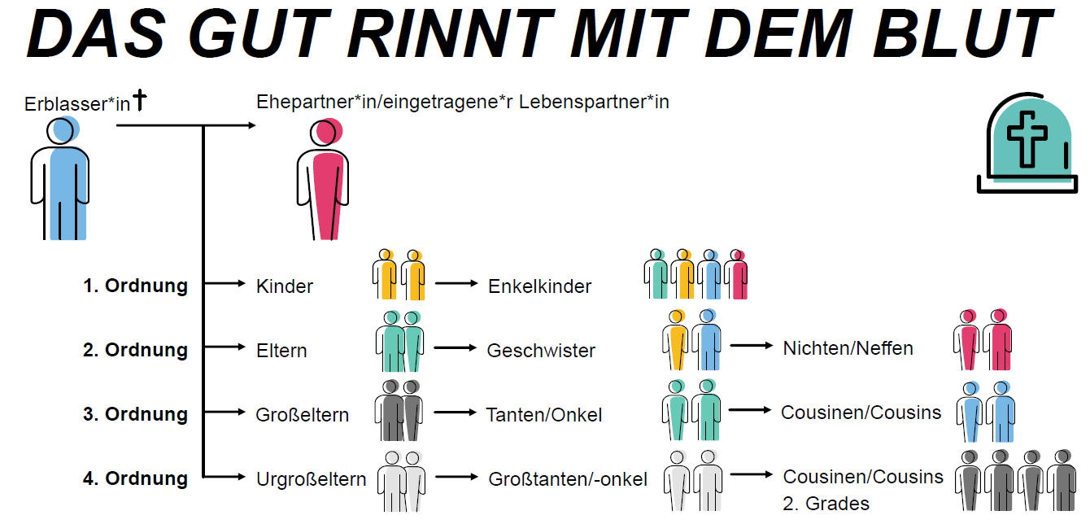
Gesetzliches Erbrecht

Slide 5
Gesetzliches Erbrecht

Slide 6
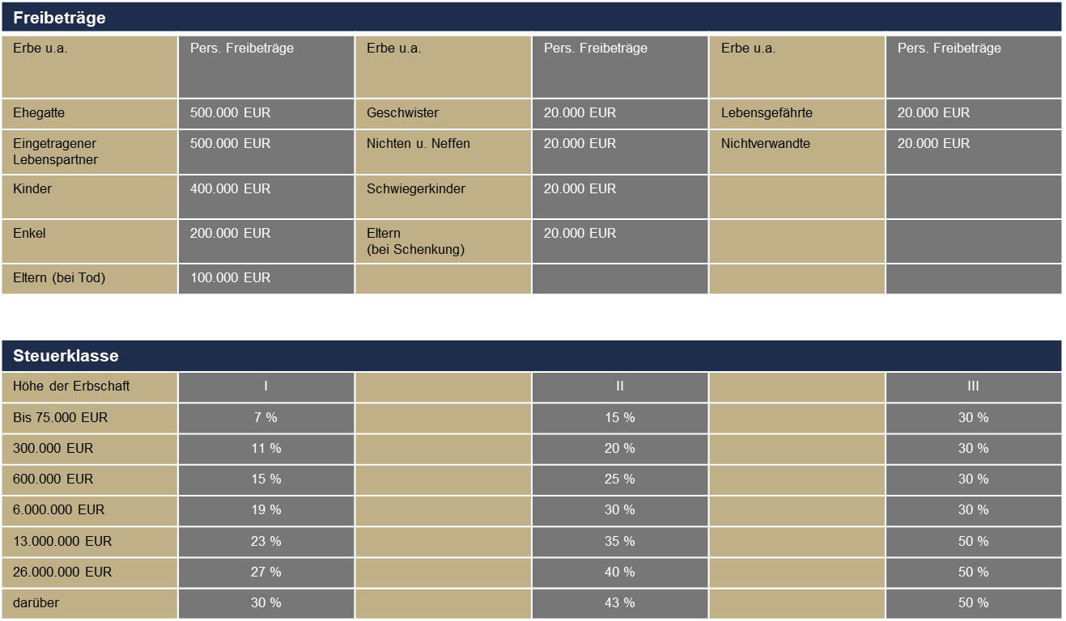
Übersicht Erbschaft- und Schenkungssteuer
Steuerklasse I:
Ehegatten, eingetragene Lebenspartner, Kinder, Stiefkinder, Enkel, Eltern und Großeltern (nur im Erbfall)
Steuerklasse II:
Eltern und Großeltern (nur bei Schenkung), Schwiegereltern, Schwiegerkinder, Geschwister, Stiefeltern, Nichten, Neffen, geschiedene Ehegatten
Steuerklasse III:
Alle übrigen Erwerber
Die Freibeträge stehen alle 10 Jahre zur Verfügung.

Slide 7


Beispiel: „Gewollte Erbengemeinschaft?“
1/4
Mutter | Vater
Zugewinn 3/4
Schwiegereltern
Ehegatte

Slide 8
Erbengemeinschaft
Was ist eine Erbengemeinschaft?
Erben mehrere Personen, so bilden sie eine Erbengemeinschaft, § 2032 BGB. Häufig tritt dies ein, wenn die Erbfolge nicht geregelt wurde. Die Miterben verwalten den Nachlass gemeinsam und müssen sich über die Art und Weise der Auflösung des Nachlasses einigen. Die Erbengemeinschaft stellt das Gegenstück zur Alleinerbschaft dar.

Slide 9
Erbengemeinschaft
Eine Erbengemeinschaft entsteht, wenn jemand verstorben ist und man nicht alleine erbt, sondern zusammen mit weiteren Miterben. Damit entsteht automatisch eine Erbengemeinschaft, auch gegen den Willen der Erben. Die Einsetzung von Erben kann durch die gesetzliche Erbfolge, einem Testament oder aufgrund eines Erbvertrages entstehen. Keine Miterben sind Pflichtteilsberechtigte oder auch Vermächtnisempfänger.
Die Erbengemeinschaft ist eine Gesamthandsgemeinschaft; keinem gehört etwas alleine, sondern alles gehört allen. Wichtige Aufgaben in dieser Zeit sind die Ermittlung des Nachlassinhalts, die laufende Verwaltung des Nachlasses, die Beschränkung der Haftung für Nachlassschulden. Es könnten sich Schwierigkeiten ergeben: Gesamthändische Bindung verlangt Stimmenmehrheit, größere Verfügungen sind in der Praxis nur einstimmig möglich, Auskunftspflichten zwischen den Miterben bestehen nur eingeschränkt.
Die Erbengemeinschaft ist gesetzlich darauf ausgerichtet, aufgelöst zu werden. Allerdings sind fünf Jahre und mehr keine Seltenheit. Es kommen drei Möglichkeiten in Betracht: Vertragliche Einigung mit den Miterben über die Verteilung des Nachlasses; Erbteil gegen Ausgleichszahlung aufgeben; den Erbanteil an einen Dritten oder Miterben verkaufen (keine Zustimmung erforderlich). Eine Auflösung kann kurzfristig nicht erzwungen werden. Zudem hohe emotionale und zeitliche Belastung.

Slide 10
Fallbeispiele

Slide 11
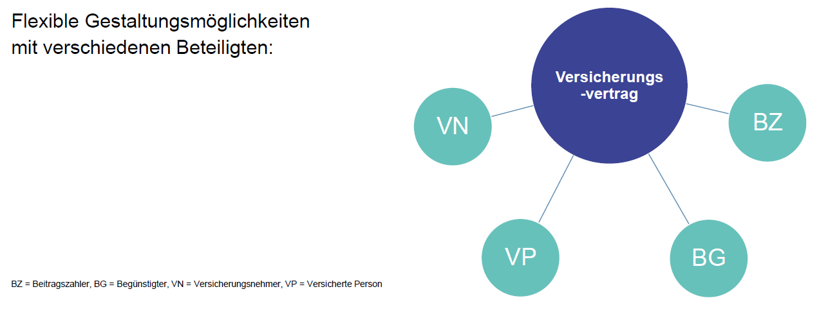
Nachlassplanung mit Versicherungstarif

Slide 12
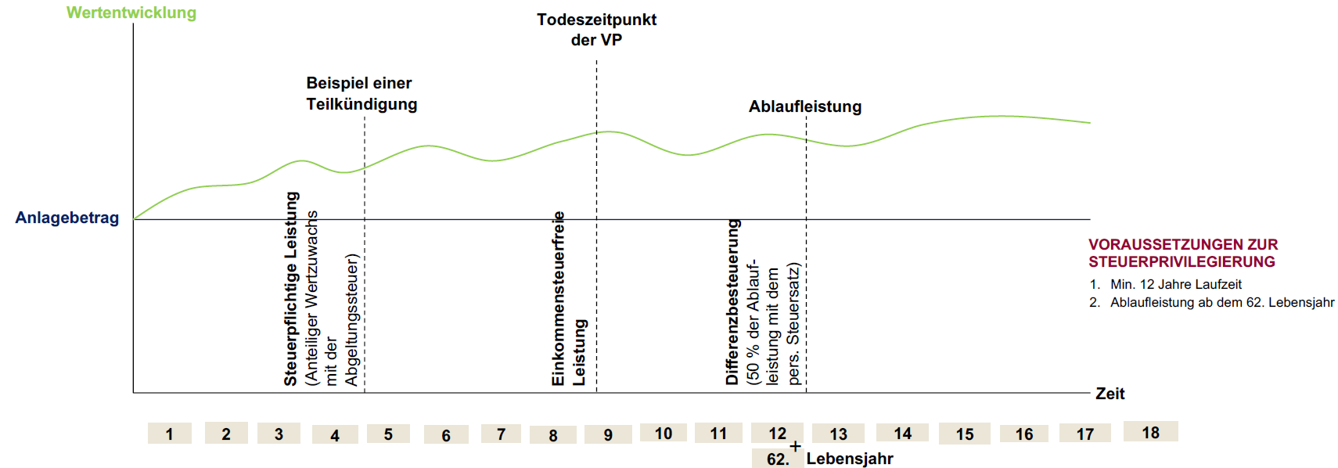
Steuerrechtliche Darstellung seit dem 1.1.2005

Slide 13
Nachlass- und Erbschaftsplanung mit Versicherungen
Vorteile
Freie Festlegung der Begünstigten
Auszahlungen erfolgen außerhalb vom Testament
Auszahlungen erfolgen direkt und diskret
Bezugsberechtigte können jederzeit bequem und kostenlos geändert werden
Die Lebensversicherung fällt nicht in den Nachlass

Slide 14
Nachlass- und Erbschaftsplanung mit Versicherungen
Gestaltungsmöglichkeiten
Todesfallabsicherung
Insolvenzabsicherung (Unwiderrufliches Bezugsrecht)
Überkreuz-Versicherung
Schenkung mit Nießbrauch
Rentenschenkung
Schenkung mit Veto-Recht
Steuerfreie Anlage

Slide 15
Sofort-Rente
Vater (70), geschieden, hat ein Leben lang gut verdient,
Er hat einen Sohn (35) und möchte außer einer Immobilie (Verkehrswert 400.000,-) weitere 100.000,- Bargeld zu Lebzeiten übertragen
Die Immobilie übersteigt den Freibetrag noch nicht.
Für das Bargeld wird Schenkungsteuer fällig.
Welche Möglichkeiten gibt es?

Slide 16
Sofort-Rente
Möglichkeiten:
Barschenkung -> Es fallen 11% Schenkungssteuer, also 11.000,- an.
Alternative Lösung: Sofort-Rente -> Der Vater legt 100.000,- in einer Sofort-Rente an und er erhält Monat für Monat eine Rente. Nach 2 Jahren wird der Sohn VN und erhält bis zum Tod des Vaters eine Rente.
Vorteil: Schenkungen von Monatlichen Rentenleistungen unterliegen einer günstigeren Besteuerung im Vergleich zu Barschenkungen in einer Summe. Die 11% Schenkungssteuer werden nur bezogen auf den Kapitalwert fällig.

Slide 17
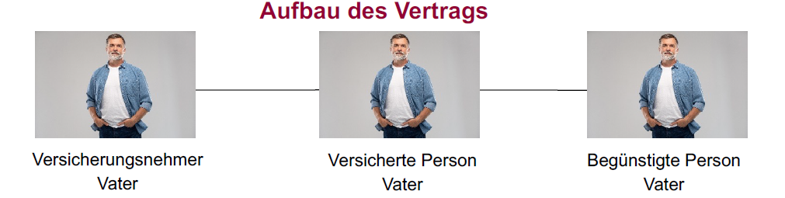
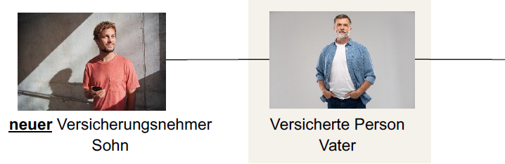


Sofort-Rente

Slide 18
Sofort-Rente
Der Kapitalwert für die Errechnung der Erbschaft- bzw. Schenkungsteuer wird bei lebenslänglichen Rentenleistungen mit dem „Vervielfältiger“ berechnet. Dieser richtet sich nach dem Alter und dem Geschlecht der „Versicherten Person“, in unserem Beispiel:
Barschenkung |  | Sofort-Rente
Barschenkung | 100.000 EUR | Einmalbeitrag | 100.000 EUR
 |  | Garantierte Rente, mtl. | 298,19 EUR
 |  | Rente inkl. Überschuss, mtl. | 430,51 EUR
 |  | Berechnung gemäß §14 Absatz 1 Satz 4 BewG Jahresrente x Vervielfältiger = Kapitalwert (430,51 x 12) x 9,368 = 48.396,21 EUR
11% Schenkungssteuer von der Barschenkung | 11.000 EUR | 11% Schenkungssteuer vom Kapitalwert | 5.323,58 EUR
Schenkungssteuer-Ersparnis |  | 5.676,42 EUR

Slide 19
Sofort-Rente
Nach dem Tod des Vaters erhält der Sohn die anfallende Todesfallleistung komplett steuerfrei, da er diese als VN aus eigenem Vertrag erhält.
Ausgezahlte Renten werden nur mit dem Ertragsanteil besteuert, der richtet sich nach dem Alter der versicherten Person bei Rentenbeginn.
Bei der Übertragung der Versicherungsnehmer-Eigenschaft wird auch der günstigere Ertragsanteil vom Vater auf den Sohn übertragen (15% statt 41%).

Slide 20
Lebenslange RLV
Eine Witwe (67) mit zwei Kindern: Sohn (35) und Tochter (33)
Die Witwe bewohnt ein schuldenfreies Haus (Verkehrswert 320.000,-) und hat ein Sparguthaben in Höhe von 80.000,-.
Der Gesamtwert des Erbes liegt somit bei rund 400.000,-, so dass jedem Kind 200.000,- zustehen.
Der Wunsch der Mutter ist es, das Erbe gerecht aufzuteilen. Allerdings möchte der Sohn gern das Elternhaus übernehmen und die Tochter würde das Sparguthaben erhalten. Somit müsste der Sohn seiner Schwester im Erbfall 120.000,- ausbezahlen. Doch über das Geld verfügt er nicht.
Mutter Erbe: 400.000 EUR |  | Sparbuch 80.000 EUR |  | Tochter
 |  |  |  | Sohn muss 120.000 EUR an seine Schwester auszahlen
 |  | Haus 320.000 EUR |  | Sohn

Slide 21
Lebenslange RLV
Möglichkeiten:
Hausverkauf: Nicht gewünscht
Darlehen: Darlehen über 120.000,-, sofern der Sohn die Bonität nachweisen kann.
Da auf die Darlehenssumme noch Zinsen fällig werden, wäre die monatliche Belastung zu groß.
Alternative Lösung: Lebenslange Todesfallversicherung: Der Sohn schließt eine lebenslange RLV ab, bei der seine Mutter VP ist.
  Versicherungsschutz vom ersten Tag an
  Statt Zinsen zu zahlen, erhält der Sohn bei der Versicherungslösung Überschüsse, die Versicherungssumme steigt mit jedem Jahr, das seine Mutter noch lebt.

Slide 22
Vermögensübertragung
Kundin A (55) ist vermögend, alleinstehend und hat keine eigenen Nachkommen.
Sie hat eine Patentochter (25), die Tochter einer Nachbarin. Die Patentochter soll eines Tages 100.000,- aus dem Vermögen erhalten.
Bis zu ihrem Ableben möchte A die Hand auf ihrem Geld haben.
Es soll möglichst viel vom Erbe bei der Patentochter ankommen.
Welche Möglichkeiten gibt es?

Slide 23
Vermögensübertragung
Möglichkeiten:
Sparbuch: A zahlt die 100.000,- auf ein nahezu zinsloses Sparbuch ein. Im Erbfall hat das Patenkind nur einen Freibetrag von 20.000,-. Auf 80.000,- muss sie 30% Erbschaftssteuer zahlen, so dass ihr nur 76.000,- bleiben.
Alternative Lösung: Lebenslange Todesfallversicherung / Weitblick:
Sie überträgt gezielt Vermögen.
Das Erbe wird durch die Versicherungslösung jährlich vermehrt.
Ihre Kapitalanlage ist sicher angelegt.

Slide 24
Vermögensübertragung
Lösung Lebensversicherung mit Einmalbeitrag:
Die Patentante zahlt 100.000,- als Einmalzahlung ein.
Es wird eine Konstellation mit zwei VN gewählt: Patentante 80%, Patentochter 20%
Da das Patenkind 20.000,- Freibetrag hat, fällt keine Erbschaftssteuer an.
Alle 10 Jahre werden weitere 20.000,- im Rahmen des Vertrages auf die Patentochter übertragen.
Sollte A mit 75 versterben, wurden bereits 60.000,- kapitalertrags- und erbschaftssteuerfrei übertragen. Somit ist dann der Betrag von 40.000,- erbschaftssteuerpflichtig. In dieser Konstellation fällt dann ein Steuersatz von 30% an, sodass das Patenkind 12.000,- Steuern zahlen muss.
Auf den erzielten Gewinn innerhalb der Laufzeit muss keine Kapitalertragsteuer gezahlt werden.

Slide 25
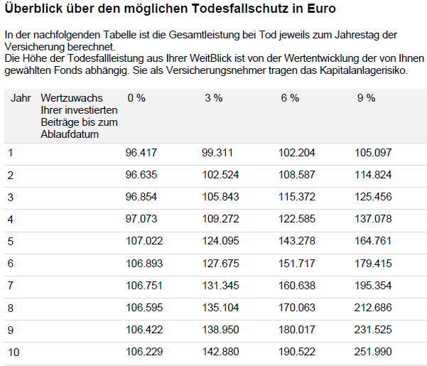
Vermögensübertragung

Slide 26
Vermögensübertragung
Im Vergleich zum Sparbuch spart der Anleger bei der Versicherungslösung die Hälfte an Erbschaftssteuer (Sparbuch: 24.000,- und Lebensversicherung: 12.000,-)
Der Wertzuwachs ist nicht zu versteuern, sodass bei Tod der Patentanten im Alter von 75 Jahren bei einer angenommen Wertentwicklung von 3% p.a. der Gewinn von ca. 86.000,- steuerfrei ist.

Slide 27
Steuerfreie Anlage
Sohn (50 J.) will 1.000.000 € anlegen. Auf die Kapitalerträge möchte er möglichst keine Steuerbelastung haben.
Lösung:
Todesfallleistung auf „Erstversterbenden Basis“
VN: Sohn (50 J.)
VP1: Sohn (50 J.)
VP2: Mutter (75 J.)
BG bei Tod/Erleben: Sohn
Endalter: max. (42 Jahre, EA: 92 Sohn) (Beispiel Premium Pension LV1871)

Slide 28
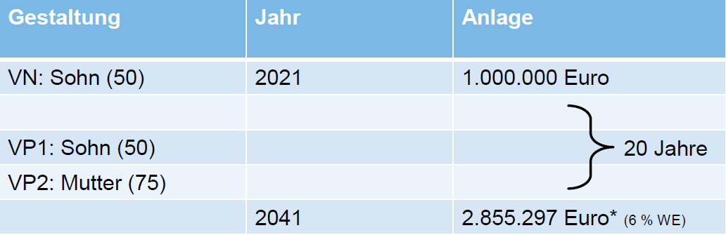
Steuerfreie Anlage
Beantragung
* Quelle:Tarif Premium Pension 2021,1.000.000 Euro, 6 % unterstellte Wertentwicklung, 1 % Investmentkosten

Slide 29
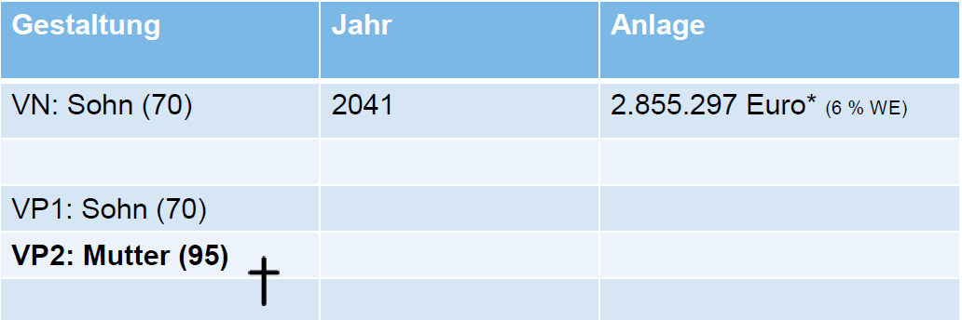
Steuerfreie Anlage
Leistungsauslöser
* Quelle:Tarif Premium Pension 2021,1.000.000 Euro, 6 % unterstellte Wertentwicklung, 1 % Investmentkosten
VP2 verstirbt
Todesfallleistung Guthaben
BG: Sohn
Ertrag:
1.855.297 €

Slide 30
Steuerfreie Anlage
Erbschaftssteuerfrei, da es sich um den Anlagebetrag des Sohnes handelt
Einkommensteuerfrei, da es sich um eine Todesfallleistung einer Rentenversicherung handelt

Slide 31
Vorteile der Einmalanlage im Versicherungsmantel
Steuerlich begünstigt
Kostengünstig
Für jede Kundeneignung gibt es ein passendes Produkt
Kapitalschutz im Todesfall
Ausgesprochen flexibel
Sicher

Slide 32
3 Fragen

